Slide 1

1
6065 SISTEMAS DE CONTROL II
Jheyson F. Villavisan B

Slide 2

OBJETIVO
2
6065 SISTEMAS DE CONTROL II
Al finalizar esta sesión, los estudiantes serán capaces de entender y aplicar el concepto de lugar geométrico de las raíces en el análisis de sistemas de control. Identificarán cómo varían las raíces de un polinomio característico al modificar los parámetros del sistema y cómo esto impacta la estabilidad y la dinámica del sistema. Además, desarrollarán habilidades para utilizar herramientas analíticas y computacionales para trazar y analizar estos lugares geométricos, facilitando así el diseño y ajuste de controladores.

Slide 3
LGR
3
6065 SISTEMAS DE CONTROL II
El Lugar Geométrico de las Raíces (LGR) es una técnica esencial en el análisis y diseño de sistemas de control. Esta herramienta gráfica proporciona una visión clara de cómo las raíces de la ecuación característica de un sistema, es decir, los polos del sistema se desplazan en el plano complejo en respuesta a variaciones en los parámetros del sistema. Entender cómo se comportan estas raíces es fundamental porque determinan directamente la estabilidad y el comportamiento dinámico del sistema.

Slide 4
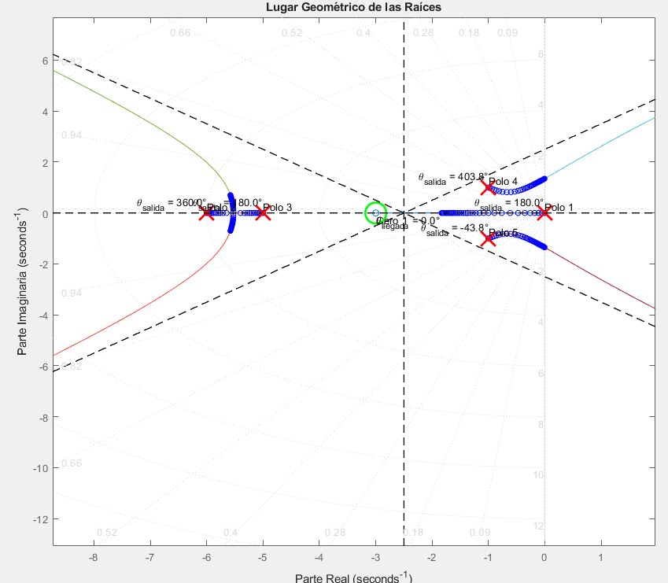
LGR
4
6065 SISTEMAS DE CONTROL II

Slide 5
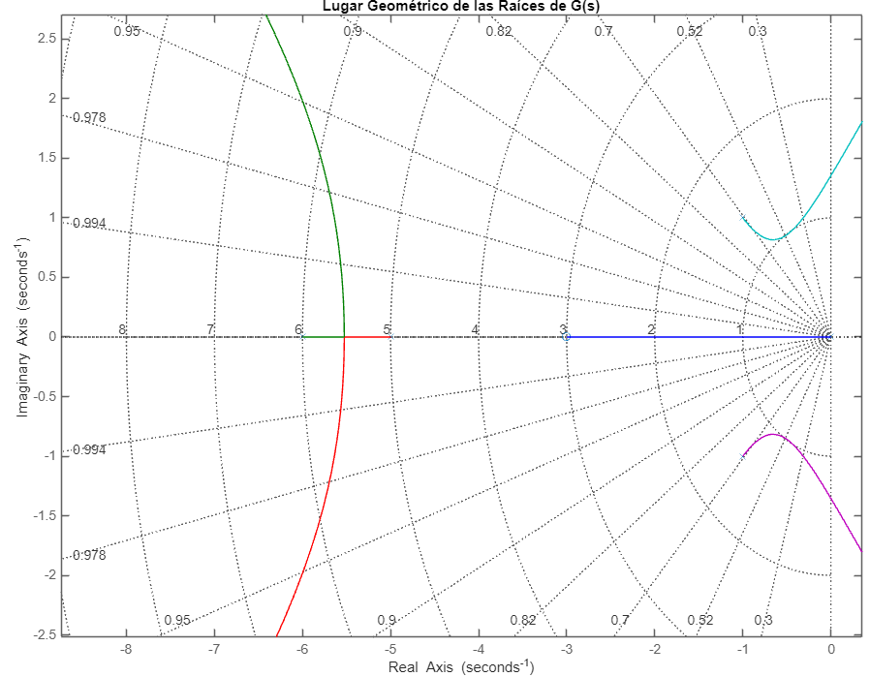

Paso a Paso 1) Hallar los puntos donde K=0
5
6065 SISTEMAS DE CONTROL II
1+$\frac{k\left(s+3\right)}{s(s+5)(s+6)(s^{2}+2s+2)}$

Slide 6

Paso a Paso 2) Hallar los puntos donde K=±∞
6
6065 SISTEMAS DE CONTROL II
$$1+\frac{k\left(s+3\right)}{s(s+5)(s+6)(s^{2}+2s+2)}$$

Slide 7


Paso a Paso 3) Número de LGR separados
7
6065 SISTEMAS DE CONTROL II
1+$\frac{k\left(s+3\right)}{s(s+5)(s+6)(s^{2}+2s+2)}$
$F\left(s\right)=$0
El número de ramas del LGR es igual al grado del polinomio característico, es decir, al número total de polos del sistema cerrado.

Slide 8
Paso a Paso 4) Simetría
8
6065 SISTEMAS DE CONTROL II
Los lugares geométricos de las raíces son siempre simétricos respecto al eje real del plano completo. Esto se debe a que los coeficientes de los polinomios característicos son reales, lo que implica que cualquier raíz compleja debe tener su conjugada como otra raíz.

Slide 9





Paso a Paso 5) Asíntotas
9
6065 SISTEMAS DE CONTROL II
$$1+\frac{k\left(s+3\right)}{s(s+5)(s+6)(s^{2}+2s+2)}$$
Para valores grandes de s, el lugar geométrico de las raíces para k>=0, son asintóticas con asíntotas con ángulos dadas por (RL):
Para k<0 (CRL)
Donde n=número de polos
m= número de ceros
$$θ_{i}=\frac{2i+1}{|n−m|}∗180$$
$$θ_{i}=\frac{2i}{|n−m|}∗180$$
$$θ_{i}=\frac{2(0)}{|5−1|}∗180=0$$
$$θ_{i}=\frac{2(0)+1}{|5−1|}∗180=45$$

Slide 10


Paso a Paso 6) Intersección asíntotas
10
6065 SISTEMAS DE CONTROL II
$$1+\frac{k\left(s+3\right)}{s(s+5)(s+6)(s^{2}+2s+2)}$$
La intersección de las asíntotas solo cae sobre el eje real.
$$σ_{i}=\frac{Σpolos−Σceros}{n−m}$$
$$σ_{1}=\frac{(0−5−6−1−1)−(−3)}{5−1}$$

Slide 11
Paso a Paso 7) LGR
11
6065 SISTEMAS DE CONTROL II
$$1+\frac{k\left(s+3\right)}{s(s+5)(s+6)(s^{2}+2s+2)}$$
El lugar geométrico en el eje real

Slide 12
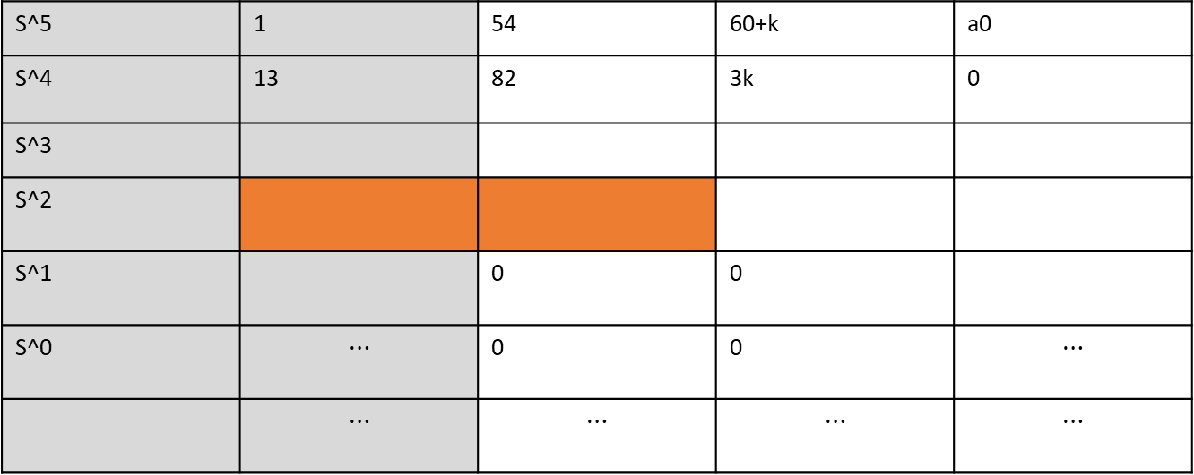
Paso a Paso 8) LGR
12
6065 SISTEMAS DE CONTROL II
$$1+\frac{k\left(s+3\right)}{s(s+5)(s+6)(s^{2}+2s+2)}$$
Encontrar K donde el sistema es estable y la
Intersección eje Im mediante RH
$$s^{5}+13s^{4}+54s^{3}+82s^{2}+\left(60+k\right)s+3k=0$$
S^5 | 1 | 54 | 60+k | a0
S^4 | 13 | 82 | 3k | 0
S^3
S^2
S^1 |  | 0 | 0
S^0 | $$⋯$$ | 0 | 0 | $$⋯$$
 | $$⋯$$ | $$⋯$$ | $$⋯$$ | $$⋯$$
Reemplace k en el renglón de la ecuación resultante color naranja

Slide 13


Paso a Paso 8) Puntos de ruptura:
13
6065 SISTEMAS DE CONTROL II
$$1+\frac{k\left(s+3\right)}{s(s+5)(s+6)(s^{2}+2s+2)}$$
$$\frac{dK}{ds}=0$$
K=$−\frac{s(s+5)(s+6)(s^{2}+2s+2) }{\left(s+3\right)}$

Slide 14
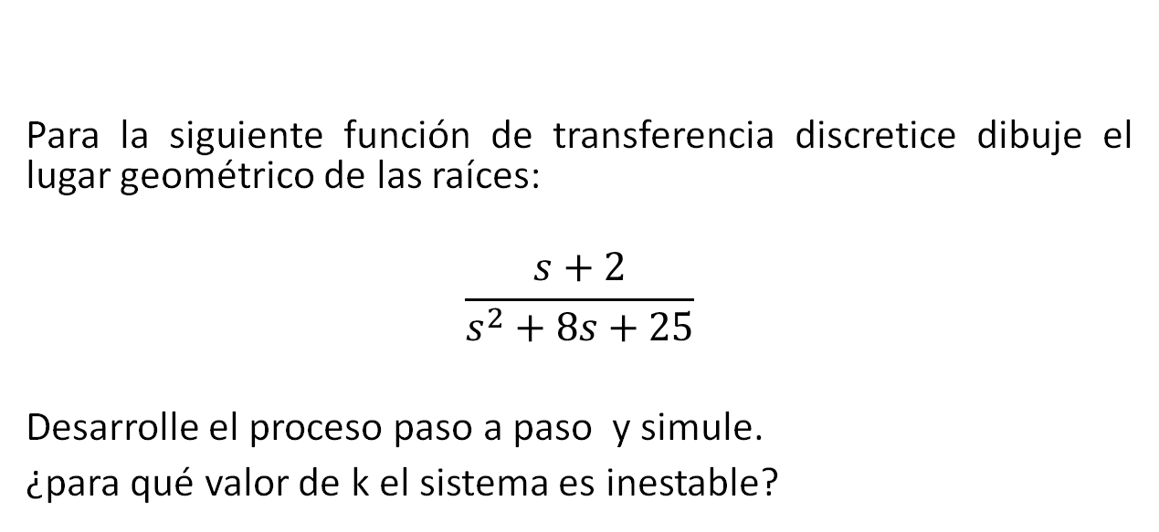
Actividad Individual
14
6065 SISTEMAS DE CONTROL II
Para la siguiente función de transferencia discretice dibuje el lugar geométrico de las raíces:
$$\frac{s+2}{s^{2}+8s+25}$$
Desarrolle el proceso paso a paso y simule.
¿para qué valor de k el sistema es inestable?

Slide 15
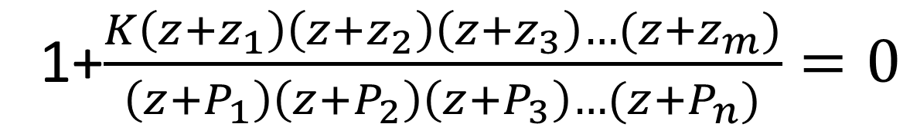

LGR
15
6065 SISTEMAS DE CONTROL II
La técnica de Lugar geométrico de las raíces puede aplicarse a sistemas de tiempo discreto sin ninguna complicación. Con la función de transferencia en términos de Z.
1+$GH\left(z\right)=0$
1+$\frac{K\left(z+z_{1}\right)\left(z+z_{2}\right)\left(z+z_{3}\right)…(z+z_{m})}{\left(z+P_{1}\right)\left(z+P_{2}\right)\left(z+P_{3}\right)…(z+P_{n})}=0$
K>0

Slide 16
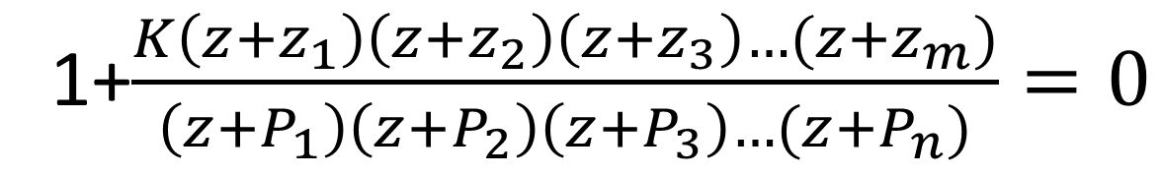
LGR
16
6065 SISTEMAS DE CONTROL II
STEP 1
Dibujar los ceros y los polos en el plano Z
1+$\frac{K\left(z+z_{1}\right)\left(z+z_{2}\right)\left(z+z_{3}\right)…(z+z_{m})}{\left(z+P_{1}\right)\left(z+P_{2}\right)\left(z+P_{3}\right)…(z+P_{n})}=0$
K>0

Slide 17
LGR
17
6065 SISTEMAS DE CONTROL II
STEP 2
Determinar el lugar geométrico en el eje real
1+$\frac{K\left(z+z_{1}\right)\left(z+z_{2}\right)\left(z+z_{3}\right)…(z+z_{m})}{\left(z+P_{1}\right)\left(z+P_{2}\right)\left(z+P_{3}\right)…(z+P_{n})}=0$

Slide 18
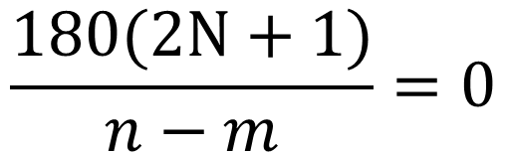
LGR
18
6065 SISTEMAS DE CONTROL II
STEP 3
Determinar las asíntotas y sus ángulos
1+$\frac{K\left(z+z_{1}\right)\left(z+z_{2}\right)\left(z+z_{3}\right)…(z+z_{m})}{\left(z+P_{1}\right)\left(z+P_{2}\right)\left(z+P_{3}\right)…(z+P_{n})}=0$
$$\frac{180(2N+1)}{n−m}=0$$

Slide 19

LGR
19
6065 SISTEMAS DE CONTROL II
STEP 4
Determinar la intersección de las asíntotas con el eje real
1+$\frac{K\left(z+z_{1}\right)\left(z+z_{2}\right)\left(z+z_{3}\right)…(z+z_{m})}{\left(z+P_{1}\right)\left(z+P_{2}\right)\left(z+P_{3}\right)…(z+P_{n})}=0$
$${−σ}_{i}=\frac{Σpolos−Σceros}{n−m}$$

Slide 20


LGR
20
6065 SISTEMAS DE CONTROL II
STEP 5
Encontrar los puntos de ruptura
1+$\frac{K\left(z+z_{1}\right)\left(z+z_{2}\right)\left(z+z_{3}\right)…(z+z_{m})}{\left(z+P_{1}\right)\left(z+P_{2}\right)\left(z+P_{3}\right)…(z+P_{n})}=0$
$$\frac{dK}{dz}=0$$
$$K=−\frac{A(z)}{B(z)}$$

Slide 21
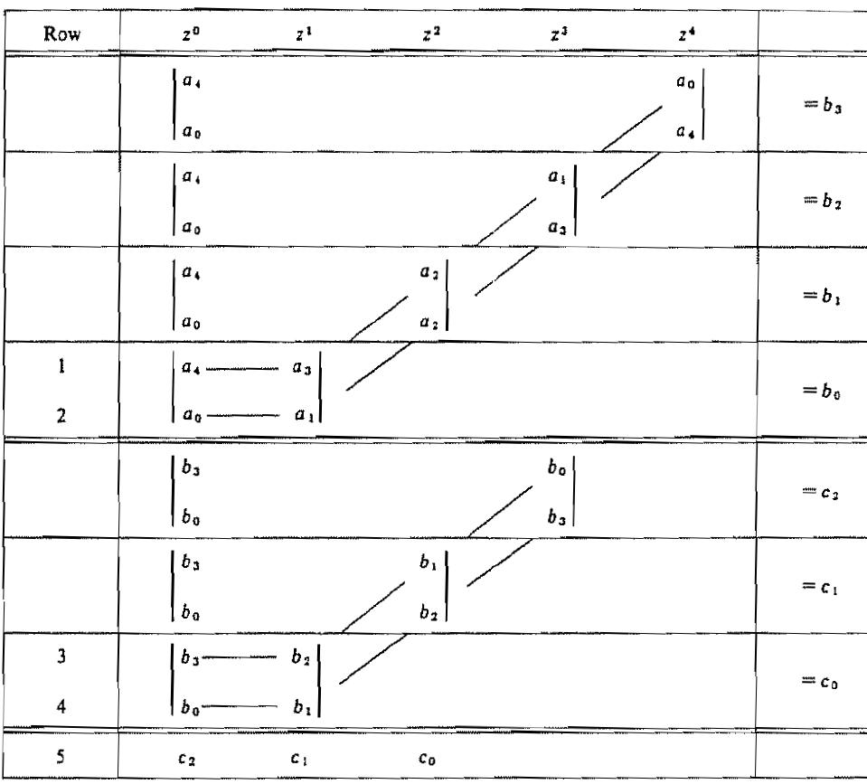

LGR
21
6065 SISTEMAS DE CONTROL II
STEP 6
Encontrar K donde el sistema es estable
y la
Intersección eje Im mediante JURY
1+$\frac{K\left(z+z_{1}\right)\left(z+z_{2}\right)\left(z+z_{3}\right)…(z+z_{m})}{\left(z+P_{1}\right)\left(z+P_{2}\right)\left(z+P_{3}\right)…(z+P_{n})}=0$

Slide 22
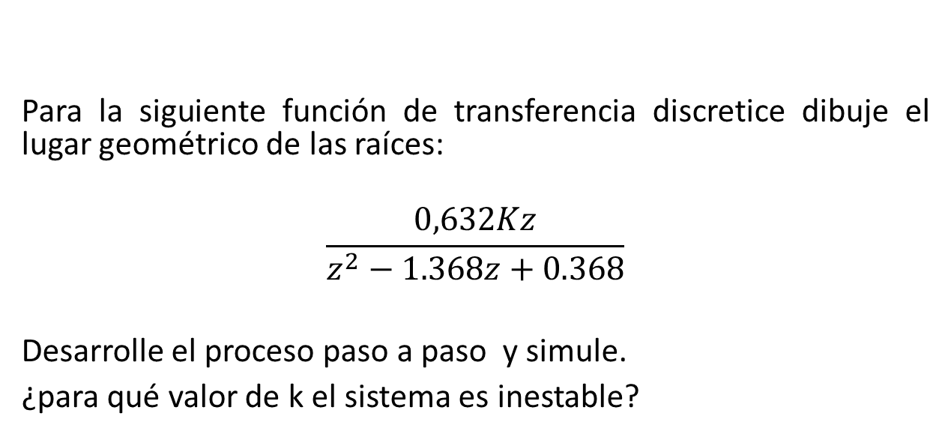
Actividad Individual
22
6065 SISTEMAS DE CONTROL II
Para la siguiente función de transferencia discretice dibuje el lugar geométrico de las raíces:
$$\frac{0,632Kz}{z^{2}−1.368z+0.368}$$
Desarrolle el proceso paso a paso y simule.
¿para qué valor de k el sistema es inestable?

Slide 23


¡¡¡TALLER NO CALIFICABLE!!!
23
6065 SISTEMAS DE CONTROL II
Considere el siguiente sistema,
Donde x(k) es la entrada del sistema y y(k) es la salida del sistema.
Determine la estabilidad del sistema.
Las ecuaciones características del sistema de control en tiempo discreto se dan a continuación. Construya el LGR para K>0. Determine el valor marginal de K para estabilidad.
$$y\left(k\right)−0,6y\left(k−1\right)−0,81\left(k−2\right)+0,67y\left(k−3\right)−0,12y\left(k−4\right)=x(k)$$
$$z^{3}+kz^{2}+1,5kz−\left(k+1\right)=0$$
$$z^{2}+\left(0,1K−1\right)z+0,5=0$$
$$z^{2}+\left(0,15K−1,5\right)z+1=0$$
$$z^{2}+\left(0,4−0,14k\right)z+(0,5+0,5k)=0$$

